Slide 1

BLOQUE T1: Explorar, preparar y explotar datos
RUTA DE CIENCIA DE DATOS
NUEVA EPS

Slide 2
Agenda del día
Transformaciones y limpieza de datasets LIVE CODING 60min
Técnica descriptiva y predictiva TEORÍA 30min
Actividad técnica predictiva modelo binario LIVE CODING 60min

Slide 3
Esquema de trabajo para el análisis de datos
Análisis de datos (técnica descriptiva): se refiere a algunas aproximaciones estándar para el entendimiento y tratamiento de los datos, como lo son unificar fuentes de datos, reportar tendencias y estadísticas que ayudan a entender el negocio.
Analisis predictivo (técnica predictiva): busca estimar resultados futuros basandose en datos históricos de un fenómeno en particular.
Problema de negocio
Predecir un resultado
Analizar datos
Hay datos históricos
Sin data
Geoespacial
Hay datos históricos
Hay datos históricos
A/B testing
Segmentación
Continuos
Basados tiempo
Categóricos binarios
Multi
categóricos
Agregación
Descriptivo

Slide 4
¿Qué es un modelo?
Representación matemática de un fenómeno de estudio o de interés de análisis. Los modelos son herramientas claves para el entendimiento y simplificación de problemas complejos que ocurren en la vida real.
¿Qué es un modelo predictivo?
ENTRADAS
MODELO
SALIDAS
Características de una nueva observación del fenómeno
Fórmula que fue calibrada con observaciones históricas del fenómeno
Predicciones de la variable objetivo sobre la nueva observación

Slide 5
¿Qué es CRISP-DM?
Entendimiento del problema de negocio
Presentación y visualizaciones
Entendimiento de los datos disponibles
Validación de resultados
Preparación de los datos
Análisis y modelamiento

Slide 6
Entendimiento del problema de negocio
¿Qué decisión de negocio debe ser tomada?
¿Quién o quiénes son los stakeholders del proyecto?
¿Quién o quiénes son los expertos de negocio en la problemática a resolver?
¿Cuál es el proceso(s) involucrados o que serán directamente impactados?
¿Qué información se necesita para tomar la decisión, cómo podemos acceder a ella?
¿Qué tipo de análisis ayuda a resolver el problema?, ¿Cómo mediremos el éxito del proyecto/solución?

Slide 7
Entendimiento de los datos disponibles
¿Qué datos están disponibles?
¿En dónde están almacenados/persistidos?
¿Cómo podemos acceder a estos datos?
¿Quién es el encargado de mantener, actualizar y vigilar estos procesos de datos?
¿Qué consideraciones especiales de calidad debemos tener respecto a estos datos?
Análisis Exploratorio de Datos (EDA).

Slide 8
Preparación de los datos
Recolectar y unificar las fuentes de datos en una estructura de datos que permita su análisis.
Limpiar los datos inválidos, imputar datos faltantes.
Dar formato a los datos (que haga sentido) para facilitar su análisis.
Unificar y enriquecer la información con otras fuentes de datos que puedan aportar al análisis.
Obtener una muestra significativa de datos de acuerdo con las capacidades de la compañía.

Slide 9
Análisis y modelamiento
Definir métricas estadísticas para validar los modelos.
Definir tipos de modelos a experimentar.
Entrenar los modelos predictivos definidos.

Slide 10
Validación de resultados
Validar los modelos con las métricas estadísticas.
Validar el modelo seleccionado con las métricas de negocio.
Seleccionar el mejor modelo.
Analizar los errores del modelo seleccionado.

Slide 11
Presentación y visualizaciones
Presentar los hallazgos más importantes de manera visual.
Resaltar las conclusiones y resultados del ejercicio.
Definir un plan de implementación y trabajo futuro.
Crear tableros de seguimiento que puedan determinar los resultados en el tiempo.

Slide 12

Modelos predictivos en Python
Instanciar el modelo.
Hacer “fit” con los datos.
Hacer “predict” con los nuevos datos.
X
y
f(X) = y
“features”: variables, características.
“target”: objetivo.

Slide 13
Buenas prácticas de modelamiento
Datos históricos disponibles
Entrenamiento y validación
Capa de preprocesamiento
Modelo entrenado
Testing
PREDICCIONES
MÉTRICAS

Slide 14
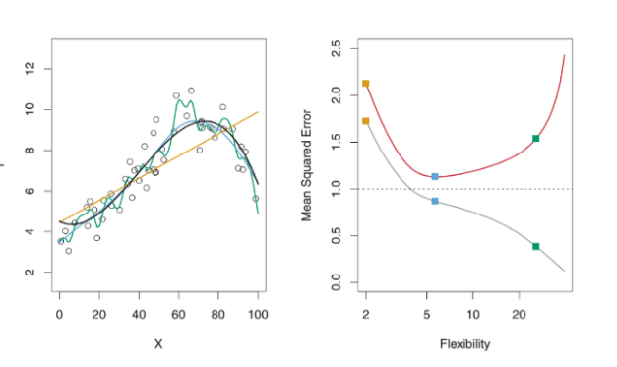
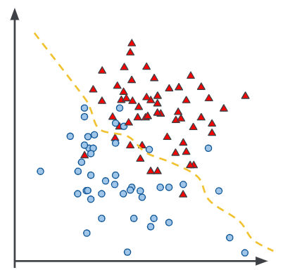
Sobreajuste y subajuste de modelos
Ejemplo 1. Regresión.
Ejemplo 2. Clasificación.

Slide 15
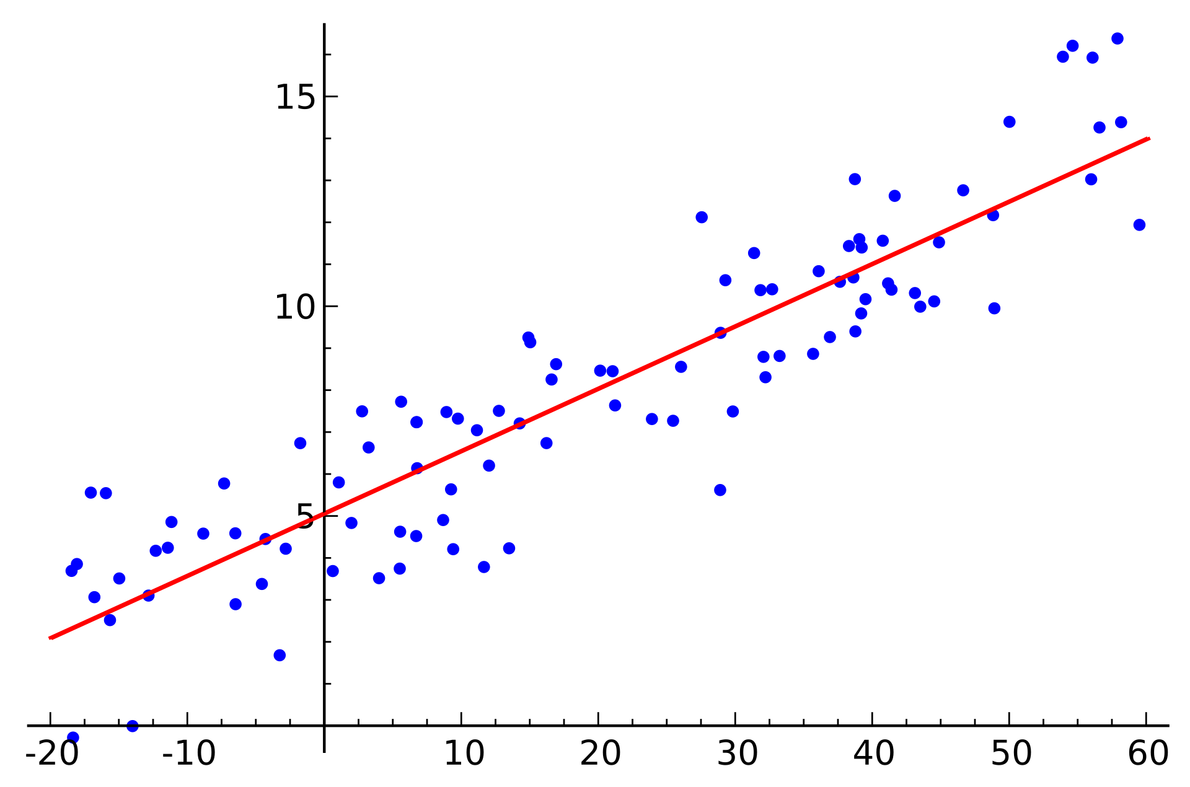
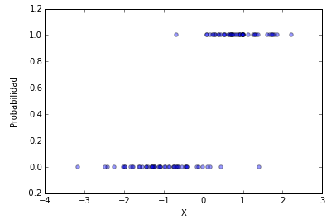
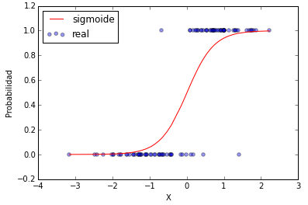
Modelos predictivos lineales
Regresión lineal
Regresión logística
Cuando la variable objetivo a predecir es numérica cuantitativa.
Cuando la variable objetivo a predecir es categórica binaria o booleana (True, False).
https://scikit-learn.org/stable/modules/generated/sklearn.linear_model.LinearRegression.html
https://scikit-learn.org/stable/modules/generated/sklearn.linear_model.LogisticRegression.html

Slide 16
Modelos predictivos lineales – Metricas de error
Regresión lineal
Regresión logística
MSE: Mean Squared Error.*
RMSE: Root Mean Squared Error.*
MAE: Mean Absolute Error.
** Penalizan con más fuerza los errores medios.
Accuracy.
Recall.
Precision.
Confussion Matrix.

